Slide 1
文件

Slide 2
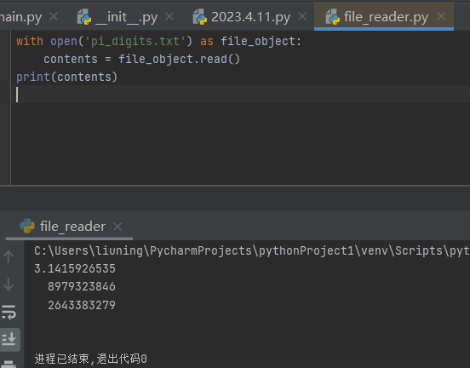
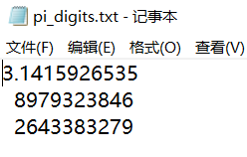
如何打开文件
1.运用函数open()打开一个文件，close()来关闭文件
2.关键字with在不需要访问文件时，将其关闭。
3.read()方法可以读取这个文件的所有内容。
4.with open()这个方法读取的文件只能在with内使用

Slide 3
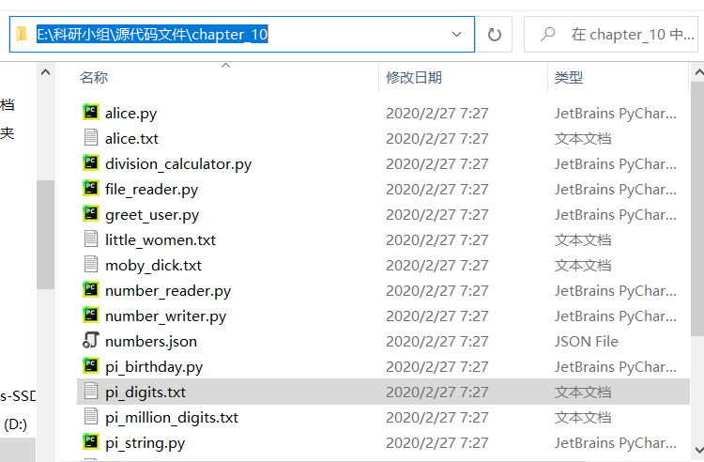
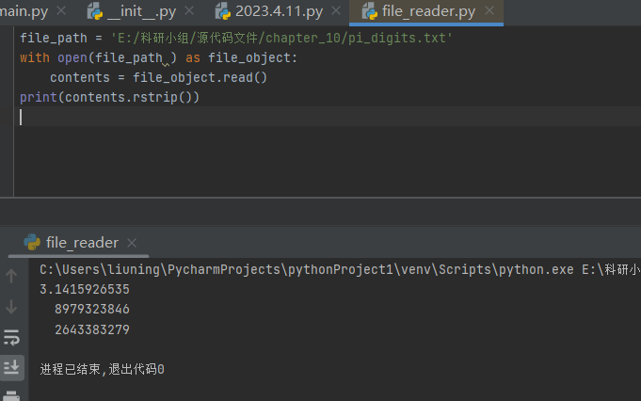
绝对路径

Slide 4
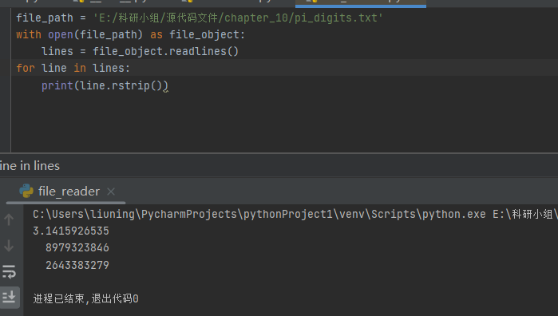
readline()
1.with open()这个方法读取的文件只能在with内使用、
2.如果要在with外访问文件内容，可以在with代码内将文件各行储存在一个列表中，并在with代码块外使用。
readline()从文件中读取每一行，并将其存储在一个列表中
line = [‘3.1415926535’, ‘ 8979323846’, ‘ 2643383279’]

Slide 5
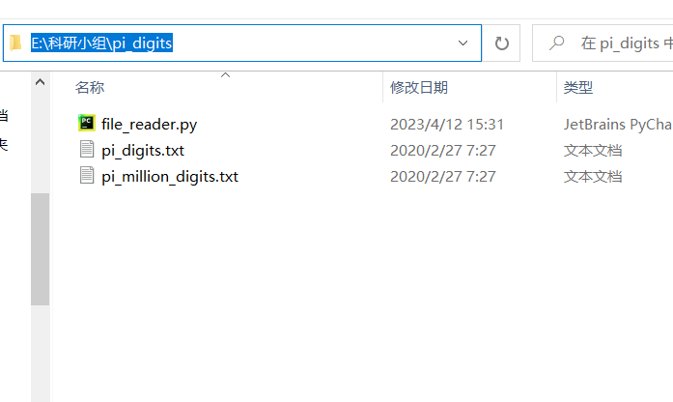
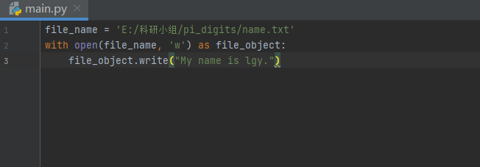
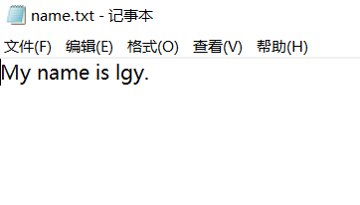
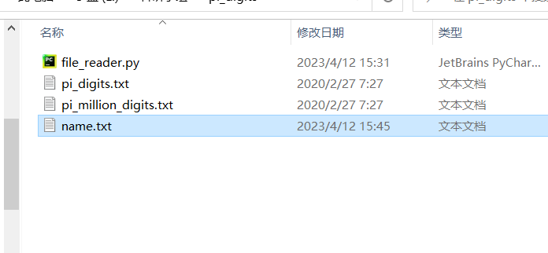
写入文件

Slide 6
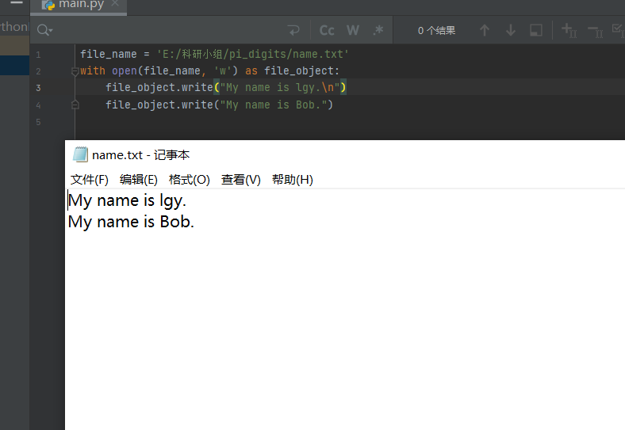
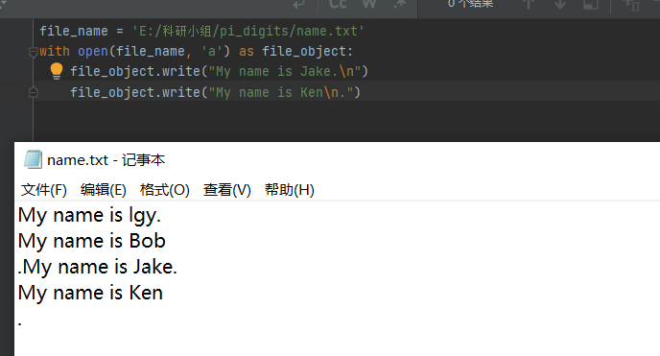
附加模式（‘a’）

Slide 7
异常

Slide 8
